Slide 1


Kyberbezpečnosť I.
Digitálna stopa a OSINT
Kto je Sára?
Lekcia 45 minút

Slide 2
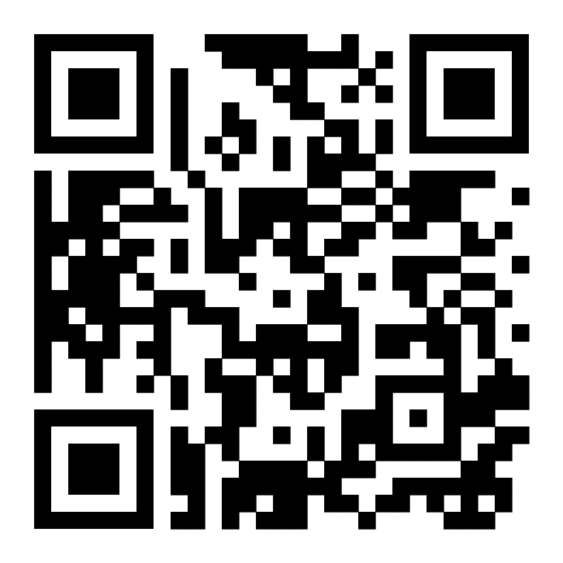
Blog používateľa Sarinkaaaa3101
sarinkaaaa3101.cz
02

Slide 3
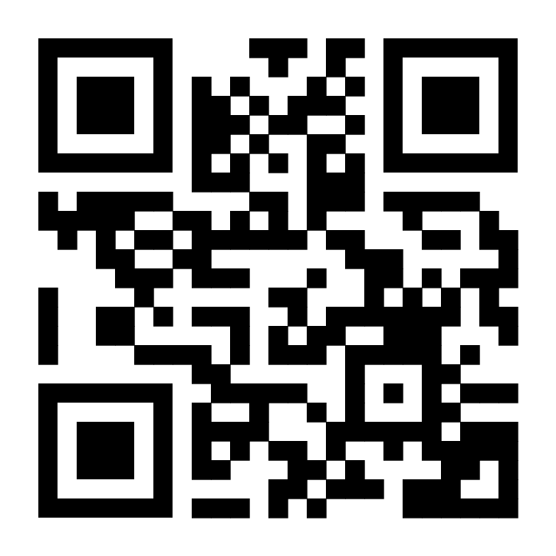
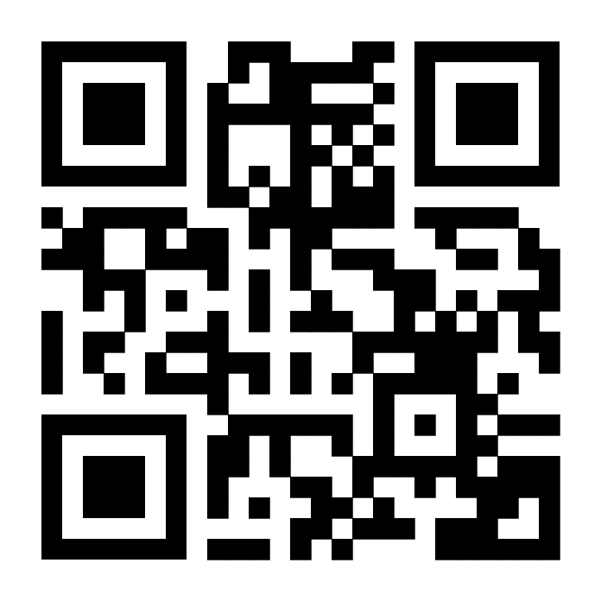
Čo sú to metadáta a ako pracovať s FotoForensics
Ako vyhľadávať na Googli pomocou obrázka
bit.ly/4fImRKc
bit.ly/4fFsl8G
03

Slide 4
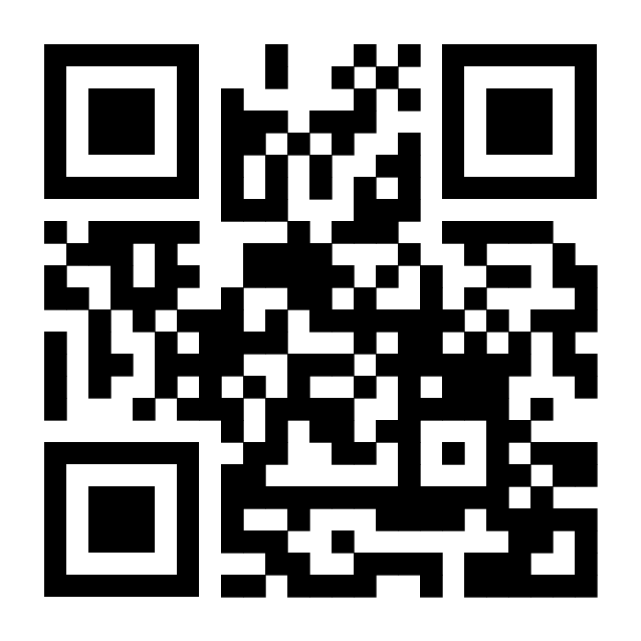
Aplikácia FotoForensics
fotoforensics.com
04

Slide 5
Zoznam otázok na zodpovedanie
Ako sa Sára volá celým menom?
Kde Sára býva? Dokážeš zistiť názov dediny?
Ako sa volá Sárina mama celým menom?
V akom týždni boli Sára s mamou na dovolenke v Taliansku a kde?
Kedy sa Sára s mamou nasťahovali do nového domu?
Kedy má Sára narodeniny a koľko má rokov?
V akom znamení sa narodila?
Aká je Sárina najobľúbenejšia farba?
Do akej školy Sára chodí?
Ako sa volajú Irčini bratia?
Aká je presná adresa domu, kde býva Irča s otcom?
Kde sa bola Sára s Irčou cez letné prázdniny kúpať?
Opíš Sáru — akú má povahu?
05

Slide 6
Tak čau!
Metodiky na rozvoj digitálnych kompetencií

